Slide 1
Україна в подіях північної війни

Slide 2
Причини війни
До початку 1700 року переважна територія Балтійського моря відносилась до Швеції: все узбережжя Фінської затоки, сучасна Прибалтика, частина південного узбережжя Балтійського моря. Кожна з країн Північного союзу мала свої мотиви для входження у війну зі Швецією.
Для Росії отримання виходу до Балтійського моря було в цей період часу найважливішим зовнішньополітичним і економічним завданням. У 1617 році за Столбовським мирним договором Росія була вимушена поступитися Швеції територією від Івангорода до Ладозького озера і, тим самим, повністю позбулася балтійського узбережжя. В ході війни 1656—1658 років вдалося захопити частину території в Прибалтиці. Були захоплені Нієншанц, Нотебург і Динабург; обложена Рига. Проте відновлення війни з Річчю Посполитою змусило Росію підписати Кардисській мирний договір і повернути Швеції всі завойовані землі.

Slide 3
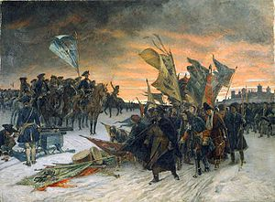
Данію підштовхувало до конфлікту з Швецією давнє суперництво за панування на Балтійському морі. У 1658 році Карл Х Густав розбив данців в ході походу в Ютландію і Зеландію і відторгнув частину провінцій на півдні Скандинавського півострова. Данія відмовилася від збору мита при проході судів через Зундську протоку. Крім того, дві країни гостро змагалися за вплив на південного сусіда Данії — герцогство Шлезвіг-Голштейн.
Вступ до союзу Саксонії пояснювався зобов'язанням Августа II Сильного повернути Речі Посполитій Ліфляндію у разі його обрання польським королем. Ця провінція опинилася в руках Швеції за Олівським мирним договором 1660 року.
Спочатку коаліція була оформлена договором 1699 року між Росією і Данією, причому Росія повинна була вступити у війну тільки після укладення миру з Османською імперією. Восени того ж року до переговорів долучилися представники Августа II.

Slide 4
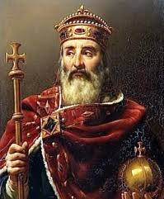
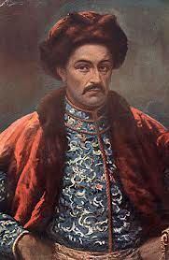
Російський похід Карла
1708 року Карл XII (шведський король) почав здійснювати свій давній задум про похід на Московію. Похід мав відбутися в напрямку на Смоленськ і на Москву через територію Литви та Білорусі.Спочатку похід склався вдало. Але після кількох невдач у серпні - вересні Карл відмовився від попереднього плану. Він вирішив повернути в Україну, сподіваючись забезпечити свою армію провіантом та зміцнити її потугу козацькими полками й військом Лещинського. Шведський король також покладав надії на допомогу кримського хана та турецького султана.

Slide 5
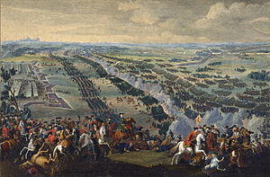
Полтавська битва
На початку травня 1709 шведські війська здійснили спробу штурмом здобути місто, але невдача змусила їх приступити до довготривалої облоги Полтави. Вперта оборона міста московським гарнізоном надовго скувала головні сили Карла XII і завдала їм значних втрат (понад 6 тис. чол. було вбито). Це дало можливість московському командуванню зосередити сили і підготуватися до генерального бою, який Петро І планував провести 29.6.(10.7.) 1709. Царськими військами було збудовано укріплений табір, підступи до якого охороняли 6 поперечних та 4 поздовжніх редути. Армія Петра І нараховувала 42500 чол. та 102 гармати. Крім того, вірне цареві українське козацьке військо гетьмана І. Скоропадського перетинало шведам шлях до відступу у напрямі Дніпра. Шведське армія складалася з 31000 чол. та 6 гармат. Гетьманські війська безпосередньої участі у Полтавській битві не брали. Вони охороняли шведський обоз, частково брали участь в облозі Полтави, що не дозволило московській армії оточити військо Карла XII або гарнізону Полтави здійснити вилазку проти шведів. Карл XII, дізнавшись вночі 26.6. про можливість прибуття на допомогу Петру І 40-тисячного війська хана Дюки, вирішив випередити московське командування і першим розпочати битву. Будучи пораненим напередодні, король передав командування фельдмаршалу К. Г. Реншільду. О 5 год. ранку 27.6.(8.07).1709 шведська піхота розпочала штурм редутів, але була відкинута московською кавалерією. Вступивши в бій шведська кіннота успішно вела боротьбу з кавалерією противника, але під сильним гарматним вогнем змушена була відступити. За цей час шведська піхота перегрупувалась і розпочала новий штурм редутів, два з яких були здобуті, але знову нищівний вогонь московської артилерії змусив шведів залишити зайняті позиції. Спроба Карла XII обійти редути з півночі також зазнала невдачі. Навальний наступ шведської піхоти був зупинений гарматним вогнем і шведи були змушені відступити в напрямку Будищинського лісу.

Slide 6
Біля 9 год. ранку обидві армії, перегрупувавши свої сили, вступили у рукопашний бій, у результаті якого шведи не витримали натиску і почали залишати поле бою. До 11 години ранку битва закінчилась цілковитою поразкою шведського війська. У Полтавській битві шведи втратили 9234 чол. вбитими та 2874 чол. пораненими. У полон потрапили фельдмаршал К. Г. Реншільд, перший міністр Швеції граф Пінер, багато генералів та офіцерів. Втрати московської армії становили 1345 чол. вбитими і 3290 чол. пораненими. Рештки шведського війська під командуванням генерала А.-Л. Левенгаупта відступили вздовж р. Ворскли у напрямку Дніпра. Біля Переволочної Карл XII, І. Мазепа, К. Гордієнко та ще близько 50 старшин, разом із загонами шведів та козаків (всього бл. 3000 чол.) переправилися через Дніпро і відійшли у турецькі володіння. 30.6.(11.7).1709 армія А.-Л. Левенгаупта (16000 чол.) у районі Переволочної була оточена кіннотою під командуванням О. Меншикова і здалася у полон.
Особливу жорстокість проявила Москва, яка знищила дощенту гетьманську столицю Батурин під проводом того ж таки Меншикова. Було не тільки знищено усі укріплення, пограбовано скарбницю, але й сплюндровано гробниці січових отаманів.

Slide 7
Поразка Швеції
Полтавська битва ознаменувала вирішальний перелом у війні. Північна ліга відродилася: Фредрік IV порушив Травендальский, Август II — Альтранштедский договір; данці вдерлися до Гольштейн-Готторпу, саксонці — до Польщі. Станіслав Лещинський сховався у Померанії.
У лютому 1710 данці зробили спробу висадитися у Швеції, але зазнали невдачі. У червні 1710 Петро I взяв Виборг, в липні Ригу, у вересні — Ревель (Таллінн), встановивши повний контроль над Естляндією, Ліфляндією і Західною Карелією.
Восени 1710 року Карл XII за підтримки Франції переконав турецького султана Ахмета III оголосити війну Росії.
Після невдалого для росіян Прутського походу 12 (23) червня 1711 Петро I був змушений укласти важкий Прутський мир з Османською імперією, зобов'язавшись повернути їй Азов, зрити всі побудовані ним на Азовському морі фортеці і розірвати союз з Польщею.
У 1712-1714 роках союзники Росії здобули низку перемог на європейському театрі військових дій. У 1713-1714 роках Росія окупувала частину території Фінляндії, в серпні 1714 російський галерний флот розбив шведський біля мису Гангут і рушив на Або. У липні 1717 був висаджений десант на острів Готланд, а на суші російська армія досягла Лулео. У серпні 1717 Росія перенесла військові дії на територію Швеції, людські та фінансові ресурси якої були виснажені.

Slide 8
Наслідки війни
У результаті Північної війни Росія отримала вихід до Балтійського моря, вирішивши одну зі своїх головних історичних завдань, тоді як Швеція втратила статус великої держави.
З дня Полтавської битви, як зазначає шведський історик Петер Енглунд, «закінчився період шведського панування, Росія почала звільнятися від свого старого ворога, могутнього сусіда, який закривав вихід до Балтійського моря. Водночас, Полтавська битва стала колосальною катастрофою не тільки для Швеції, але й для Європи; вона зламала колишній баланс влади, — могутність після Полтави переходить від Швеції до Росії, яка міцніє і перетворюється у велику державу». Україна з 1709 року втрачає свою незалежність, юридичні і міжнародно-правові чинники, а тому перестає існувати як держава. За підсумками війни до Російської імперії були приєднані Іжорія, частина Карелії, Естляндія, Ліфляндія (Лівонія) і південна частина Фінляндії (до Виборга), заснований Санкт-Петербург. Російський вплив міцно утвердилася і в Курляндії. Проте згідно з Ніштадтським договором зазначені території не були відступлені, а були продані Швецією Росії за величезні гроші - 2 млн талерів (єфимків), що лягло важким додатковим тягарем на країну.

Slide 9
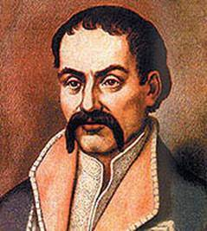
Пилип Орлик
Народився Пилип Орлик 11 жовтня 1672 року в селі Косуті Ошмянського повіту на Віленщині. Рід Орликів походить із старої баронської фамілії, поширеної у Чехії, Моравії та Шлезьку. Один з представників цього роду за часів гуситського руху ХIV — початку ХV ст. перебрався до Польщі, а відтак до Литви. Саме від цієї лінії й походять предки Пилипа Орлика. 1673 року під час польсько-турецької війни у битві під Хотином загинув його батько.
Початки освіти П. Орлик здобув, ймовірно, у єзуїтській школі у Литві. Пізніше вступив у Києво-Могилянську академію, яку закінчив 1694 року. 1698 року посів посаду кафедрального писаря у Київській митрополії. Того ж року одружився з дочкою полтавського полковника Герцика Ганною.

Slide 10
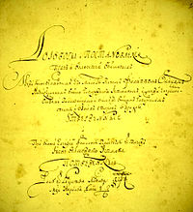
Конституція Пилипа Орлика

Slide 11
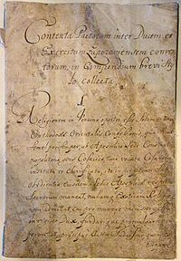
Історія створення
Після поразки в битві під Полтавою гетьман Іван Мазепа зі своїми найближчими прибічниками з числа козацької старшини разом із залишками українсько-шведської армії опинились на території Османської імперії, рятуючись від російської армії. Тут, не витримавши великих потрясінь року, помер Іван Мазепа. Найімовірнішим наступником був близький до гетьмана генеральний писар — Пилип Орлик. При його обранні на раді старшин було прийнято документ, що визначав права і обов'язки гетьмана.
Таким чином, конституцію було прийнято 5(16) квітня 1710 року на зборах козацтва біля містечка Тягина на правому березі річки Дністер (турецька назва — Бендери, нині це територія Молдови). Тому її інколи називають ще Бендерською конституцією.

Slide 12
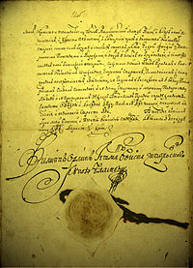
Положення конституції
У тексті документа її автори називають територію держави Малою Руссю, Військом Запорозьким, Україною.
Законодавча влада надається Генеральній Раді, що виконує роль парламенту, до якої входять генеральні старшини, цивільні полковники від міст, генеральні радники (делегати від полків з людей розважливих і заслужених), полкові старшини, сотники та представники від Запорозької Січі (стаття 6). Генеральній Раді належало працювати сесійно, тричі на рік — в січні (на Різдво Христове), квітні (на Великдень) і жовтні (на Покрову). На своїх зборах Генеральна Рада розглядає питання про безпеку держави, спільне благо, інші громадські справи, заслуховує звіти гетьмана, питання про недовіру йому, за поданням гетьмана обирає генеральну старшину.
Найвищу виконавчу владу мав гетьман, влада якого була довічною. У період між сесійними зборами Генеральної Ради виконував її повноваження. Можливості гетьмана і його владні повноваження було значно обмежені статтями 6, 7 і 8. Відповідно до цих положень гетьман не мав права розпоряджатися державним скарбом та землями, проводити власну кадрову політику, вести самостійну зовнішню політику. Йому також було заборонено створювати якусь власну адміністрацію, він не міг застосовувати покарання до винних. Для задоволення матеріальних потреб гетьманові виділялись певні рангові маєтності з чітко визначеними прибутками, проте лише на час його перебування на посаді.

Slide 13
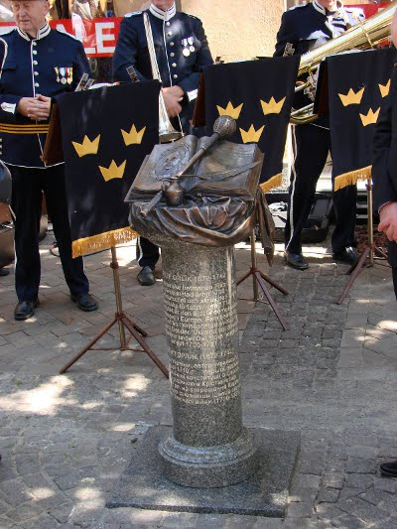
Пам'ять
9 квітня 2010 року в Бендерах було відкрито пам'ятник Конституції, встановлений на честь її 300-річчя. Пам'ятний знак споруджено у вигляді книги, на якій викарбувано інформацію про історію написання Конституції та її повну назву українською і латинською мовами.
29 червня 2011 року у Крістіанстаді відбулося урочисте відкриття пам'ятника та меморіальної дошки українському гетьману Пилипу Орлику. Відкриття було приурочено до 300-ї річниці Конституції Пилипа Орлика та 15-ї річниці сучасної Конституції України. Відкриття пам'ятника й дошки на будинку, де мешкав у 1716–1719 рр. Пилип Орлик, було кілька років тому ініційовано Посольством України в Швеції. Пам'ятник, який вважається подарунком України шведському місту Крістіанстад, виготовила майстерня українських скульпторів Сидорука Олеся та Крилова Бориса за підтримки Народного артиста України Богдана Бенюка, який брав безпосередню участь в урочистому заході, та мецената І. Омелянюка.
Пам'ятник відкрили Голова міської ради Крістіанстада Стен Херманссон та Посол України в Швеції Євген Перебийніс.

